Slide 1
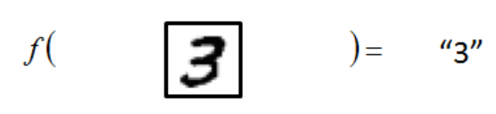
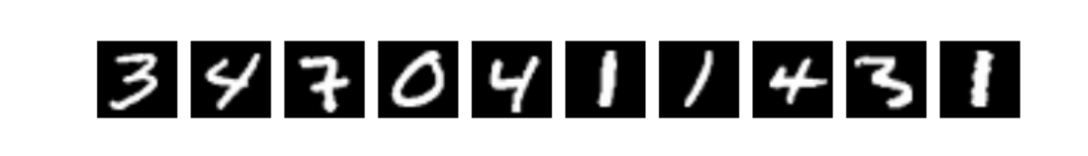
MNIST 手写字符识别

Slide 2
实验平台
ModelArts 平台（什么是ModelArts_AI开发平台ModelArts_产品介绍 (huaweicloud.com)）：
ModelArts是面向AI开发者的一站式开发平台，提供海量数据预处理及半自动化标注、大规模分布式训练、自动化模型生成及端-边-云模型按需部署能力，帮助用户快速创建和部署模型，管理全周期AI工作流。
“一站式”是指AI开发的各个环节，包括数据处理、算法开发、模型训练、模型部署都可以在ModelArts上完成。从技术上看，ModelArts底层支持各种异构计算资源，开发者可以根据需要灵活选择使用，而不需要关心底层的技术。同时，ModelArts支持Tensorflow、PyTorch、MindSpore等主流开源的AI开发框架，也支持开发者使用自研的算法框架，匹配您的使用习惯。
MindSpore框架（MindSpore）：
昇思MindSpore是一个全场景深度学习框架，旨在实现易开发、高效执行、全场景统一部署三大目标。其中，易开发表现为API友好、调试难度低；高效执行包括计算效率、数据预处理效率和分布式训练效率；全场景则指框架同时支持云、边缘以及端侧场景。

Slide 3
数据集准备
MNIST 数据集包含60000幅训练图像和10000幅测试图像。分为图像和标签，图像是28*28的像素矩阵，标签为0~9共10个数字。

Slide 4

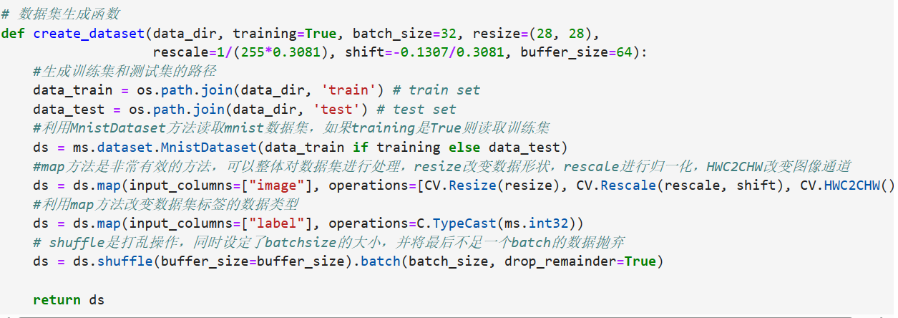
数据集准备
创建华为OBS桶及dataset-mnist文件夹
下载MNIST数据集并上传至OBS服务dataset-mnist文件夹
使用mindspore.dataset.MnistDataset处理MNIST数据集

Slide 5
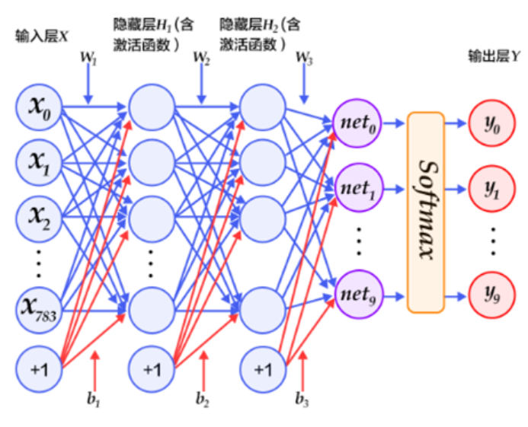
网络及参数配置
定义一个简单的多层感知器，一共三层，两个大小为100的隐层和一个大小为10的输出层。
因为MNIST数据集是手写0到9的灰度图像，类别有10个，所以最后的输出大小是10。最后输出层的激活函数是Softmax，所以最后的输出层相当于一个分类器。
加上一个输入层的话，多层感知器的结构是：输入层→ 隐层→隐层→输出层。

Slide 6
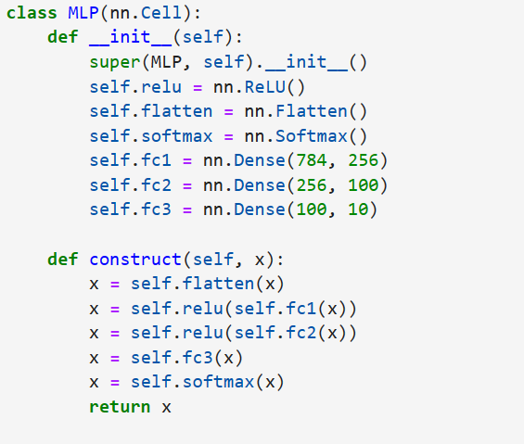
网络及参数配置
定义网络
原网络中hidden1和hidden2使用的激活函数是ReLU。为了实现分类，最后一层使用softmax作为激活。
输入的是图像数据。图像是28 * 28的灰度图，所以输入的形状是[1, 28, 28]，而MLP隐含层接受一维输入，因此需要使用将灰度图数据拍平为一维1x28x28=784。

Slide 7
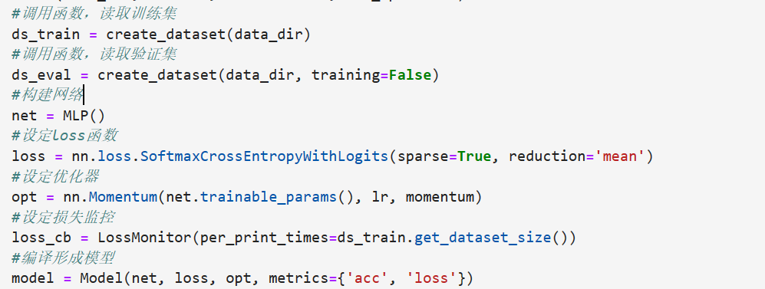
网络及参数配置
定义损失函数和准确率评价指标
使用的是交叉熵损失函数，在分类任务上比较常用。
还可以定义一个准确率函数，这个可以在训练的时候输出分类的准确率。
定义输出模型评价指标metrics

Slide 8
网络及参数配置
定义优化器
这次使用的是Momentum优化方法，同时指定学习率为0.1。
同时，可以很方便的在MindSpore中更换不同的优化函数。
其调用方式类似，具体使用方式可以在MindSpore的文档中查到。

Slide 9
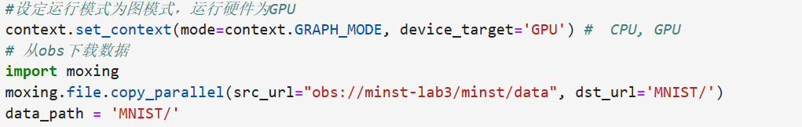
模型训练及评估
可以在全局定义框架运行模式，其中Ascend为华为自研的运算芯片，通常使用CPU或GPU
这里需要注意使用时所选的运行模型需要与ModelArts平台创建的的训练任务或Notebook环境相匹配。

Slide 10
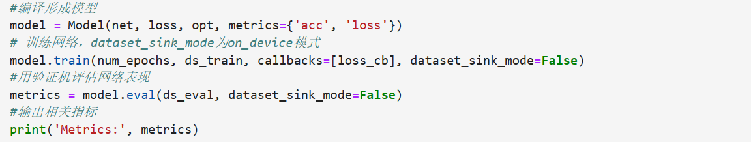
模型训练及评估
使用model.train执行模型训练。num_epochs控制训练轮次，ds_train为使用create_dataset创建的训练集数据，callbacks接收反向传播的处理函数，可以使用mindspore.train.callback自动处理，最后的dataset_sink_mode通常默认为False，其主要用于大型数据流量处理与模型训练并行的情况

Slide 11
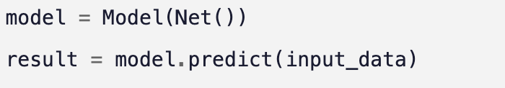
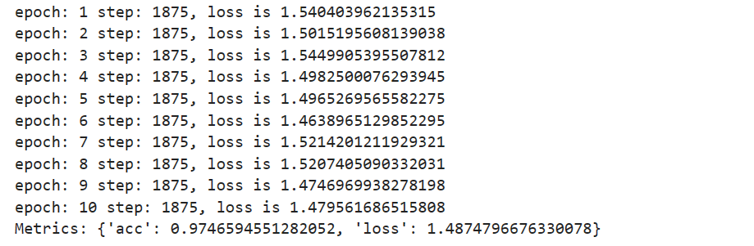
模型训练及评估
训练完成后，可以使用model.predict可以对单个对象进行
推理测试，返回测试结果
也可以使用model.eval执行测试验证，返回模型参数和性能评价指标

Slide 12
模型预测
图像预处理
Mindspore提供mindspore.dataset.vision.c_transforms进行图像处理
CV.Resize可以将图像压缩扩增，Rescale可以进行归一化，HWC2CHW进行通道转换，这里是作为灰度化使用。

Slide 13
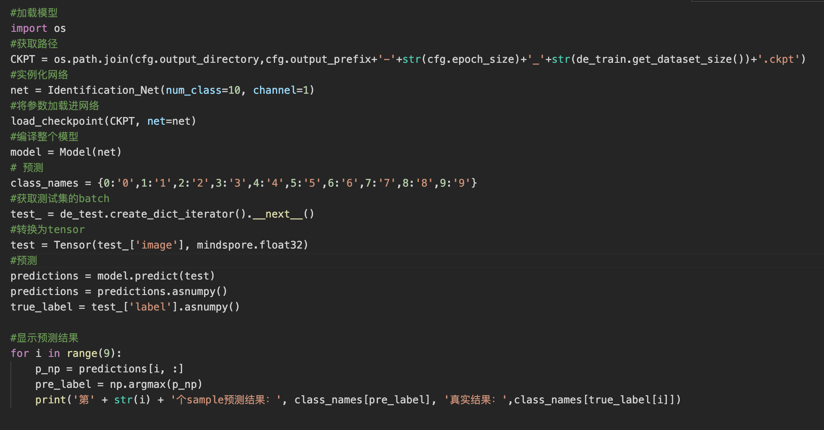
模型预测（批量图像）
批量预测，并编号输出结果

Slide 14
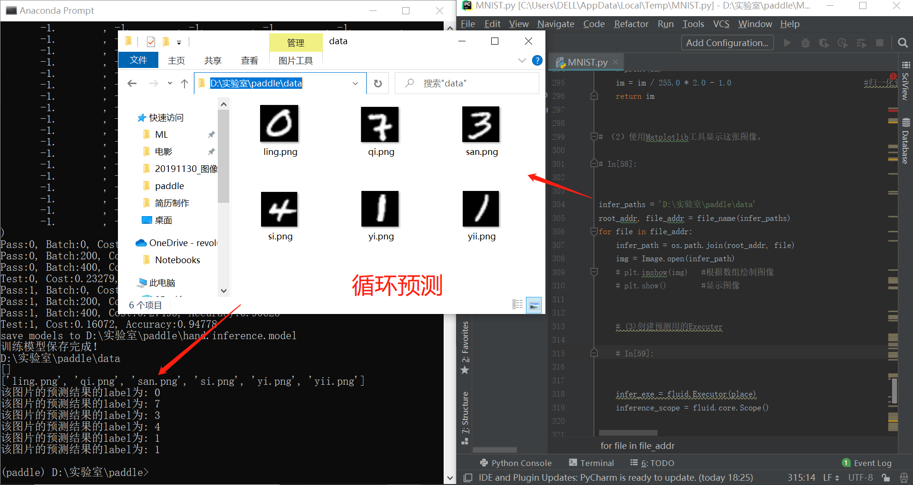
模型预测
预测结果

